Slide 1
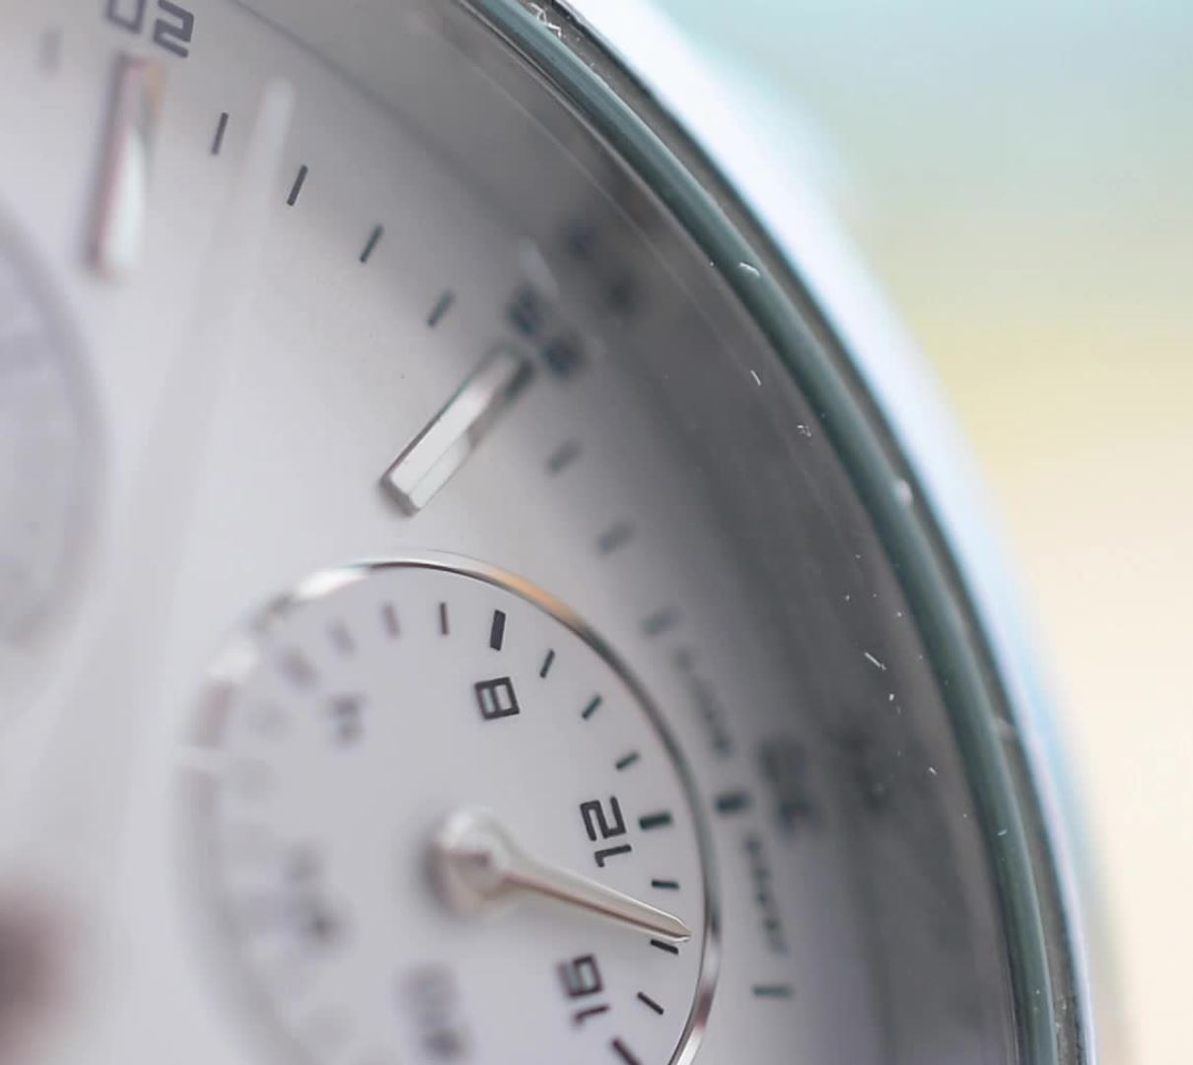
Time&Tune
Your time management application

Slide 2
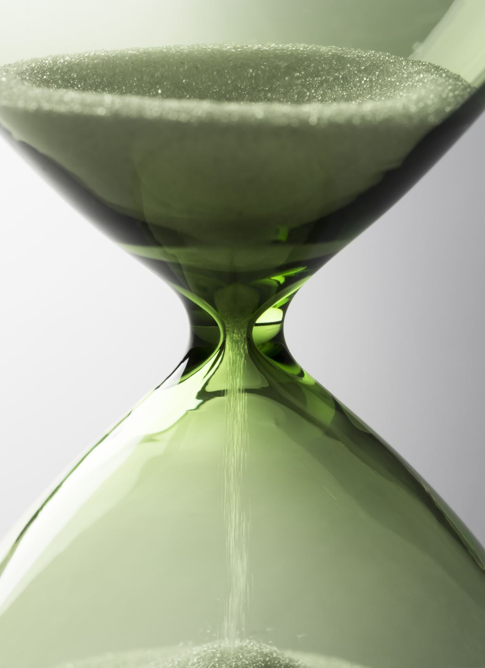
Що це таке?
Time & Tune - це застосунок , який допомагає користувачам ефективно керувати своїм часом. Він надає широкий спектр функцій, включаючи відстеження часу, постановку цілей та фокусування.

Slide 3
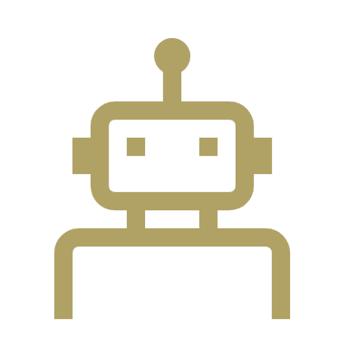
Які проблеми вирішує Time&Tune?
Чітка і якісна організація робочого процесу
Мотивація старанно працювати
Підвищення продуктивності
Можливість налаштувати атмосферу для концентрації

Slide 4
Функції застосунку
Створення кастомних завдань та відстеження їх прогресу
Планування завдань на день, місяць та рік, з нагадуваннями та можливістю налаштувати час виконання
Графіки з тасками, які показують прогрес по завданнях та візуалізацію того, на що витрачався час
Режим фокусування, який допомагає користувачам залишатися зосередженими, блокуючи фонові сповіщення та відстежуючи час, проведений у цьому режимі

Slide 5

Для кого?
Цей застосунок підійде абсолютно для всіх, хто хоче покращити свої навички управління часом. Крім того буде дуже корисним для студентів чи фрілансерів для організації робочого процесу.

Slide 6
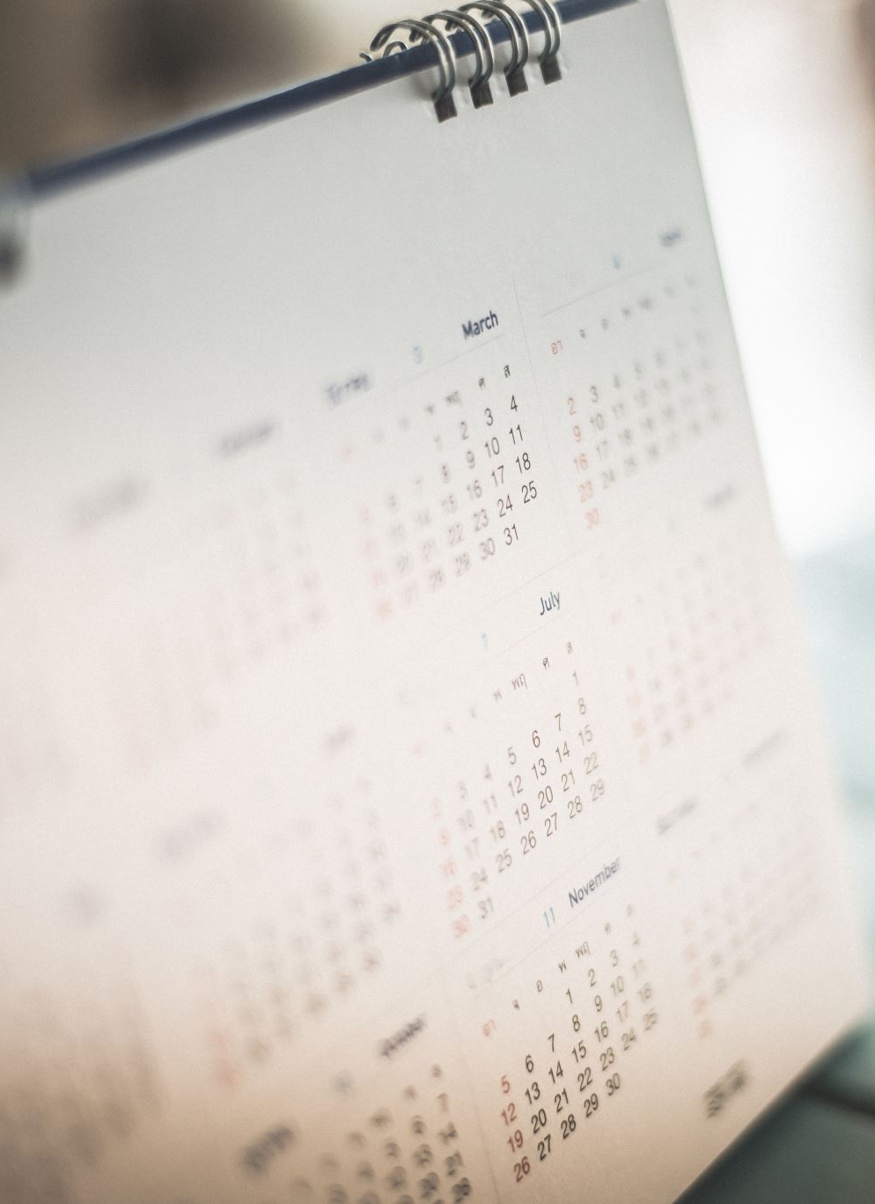
Аналіз аналогів
Elpy
Forest
Google Calendar
Детальніший опис -> тут

Slide 7
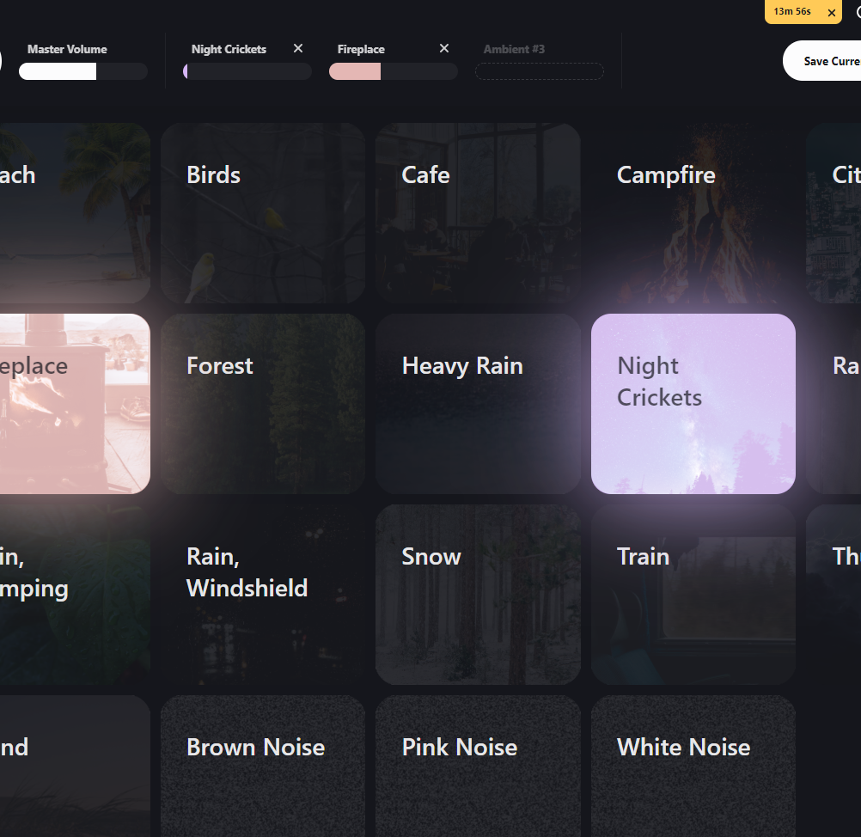
Elpy
Цей застосунок допомагає концентрувати увагу за допомогою фонових звуків.
У нашому застосунку ця функція також присутня, проте не є основною. Основним завданням є ефективне управління часом.

Slide 8
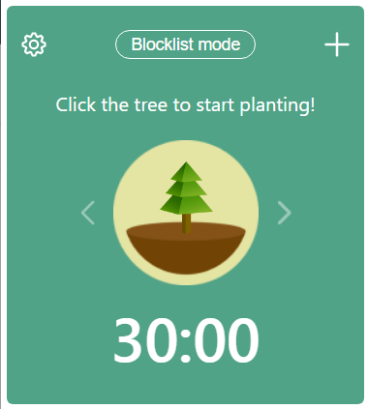
Forest
Застосунок допомагає мотивувати користувача з допомогою механізму вирощування дерев.
Наш застосунок створений для відстеження прогресу та ефективної організації робочого процесу. Крім того у Forest якщо робота користувача напряму пов’язана з використанням пристрою, то дерева будуть постійно гинути, оскільки додаток фіксуватиме користування пристроєм та вважатиме це за припинення концентрації.
В той час як наш додаток фіксує час проведений в будь-якому середовищі для виконання цілей поставлених користувачем.

Slide 9
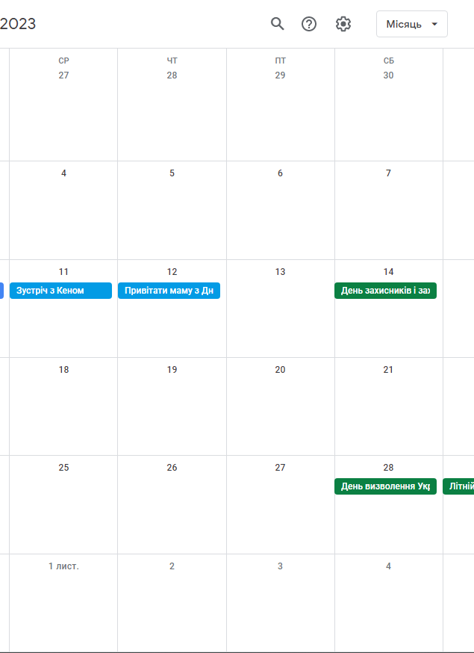
Google Calendar
Google Calendar створений для планування та відстеження подій і зустрічей.
Наш застосунок допомагає ставити цілі, нагадування, а крім цього і аналізувати графіки з часом витраченим на ту чи іншу діяльність. Допомагає наглядно побачити скільки часу було витрачено і на які завдання.

Slide 10
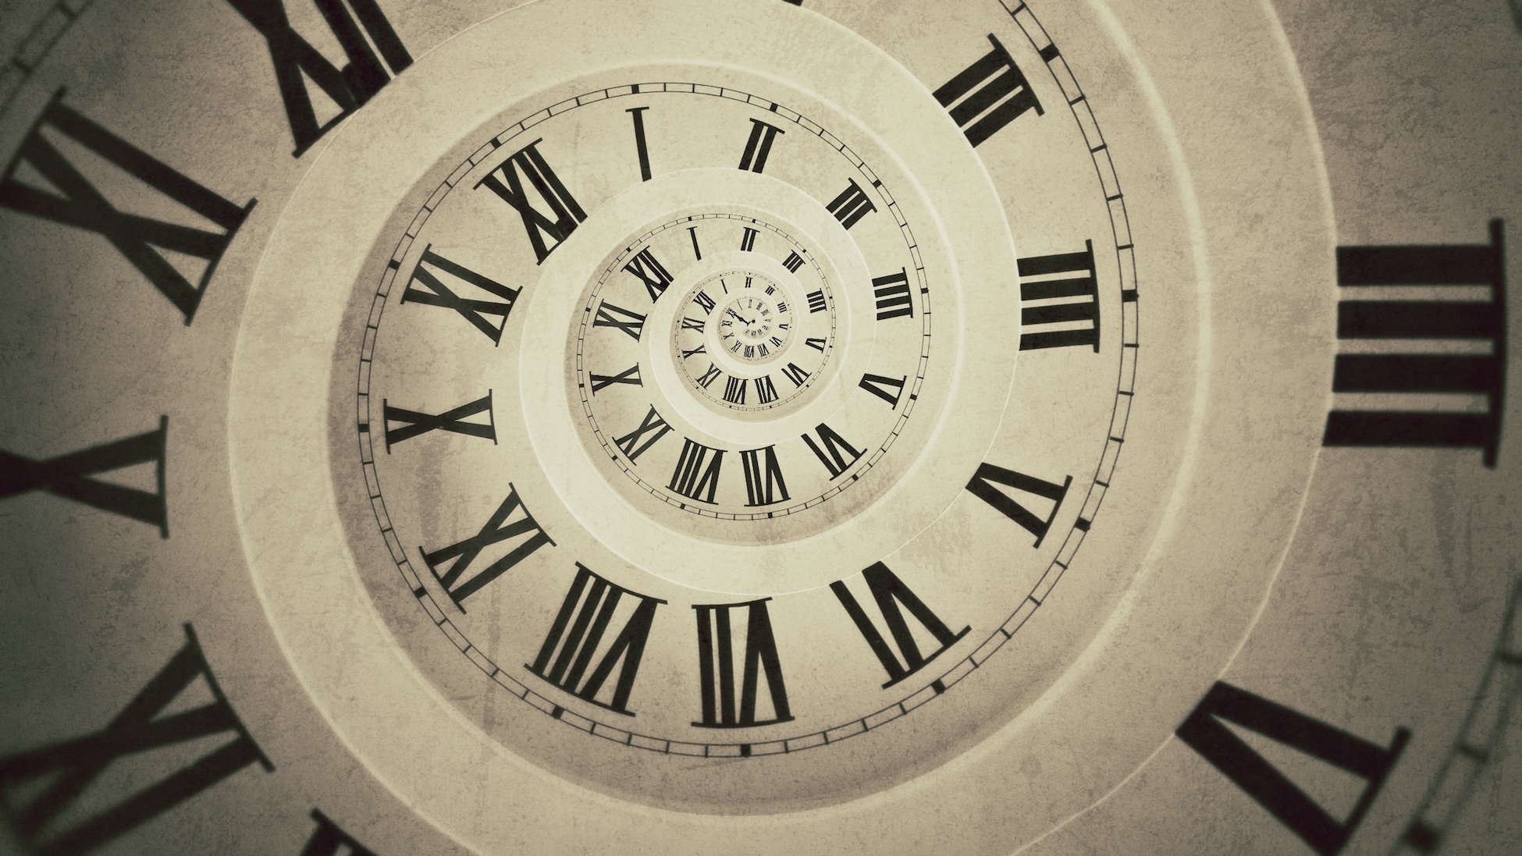
Дякуємо за увагу!
This Photo by Unknown author is licensed under CC BY-SA.

